Slide 1
Информационное моделирование систем
КРАСНОЯРСКИЙ ГОСУДАРСТВЕННЫЙ МЕДИЦИНСКИЙ УНИВЕРСИТЕТ ИМ. В.Ф. ВОЙНО-ЯСЕНЕЦКОГО
КАФЕДРА МЕДИЦИНСКОЙ КИБЕРНЕТИКИ И ИНФОРМАТИКИ

Slide 2
ЦЕЛИ
ЗНАТЬ
Способы использования ЭВМ в здравоохранении
Методические подходы к формализации и структуризации различных типов медицинских данных, используемых для формирования решений в ходе лечебно-диагностического процесса
УМЕТЬ
Применять технические и программные средства в здравоохранении
ВЛАДЕТЬ
Методами компьютерного моделирования медицинских процессов
.

Slide 3
ХРОНОКАРТА ЗАНЯТИЯ
/п | Этапы практического занятия | Продолжительность (мин.) | Содержание этапа и оснащенность
1 | Организация занятия | 2.00 | Проверка посещаемости и внешнего вида обучающихся
2 | Формулировка темы и целей | 3.00 | Озвучивание преподавателем темы и ее актуальности, целей занятия
3 | Контроль исходного уровня знаний и умений | 10.00 | Тестирование, индивидуальный устный или письменный опрос, фронтальный опрос.
4 | Раскрытие учебно-целевых вопросов по теме занятия | 10.00 | Изложение основных положений темы.
5 | Самостоятельная работа обучающихся | 143.00 | Выполнение практического задания по теме занятия.
6 | Итоговый контроль знаний (письменно или устно) | 10.00 | Тесты по теме, ситуационные задачи
7 | Задание на дом (на следующее занятие) | 2.00 | Учебно-методические разработки следующего занятия и методические разработки для внеаудиторной работы по теме
 | ВСЕГО | 180

Slide 4
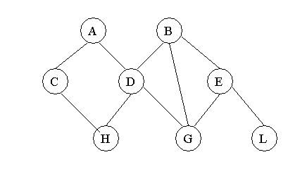
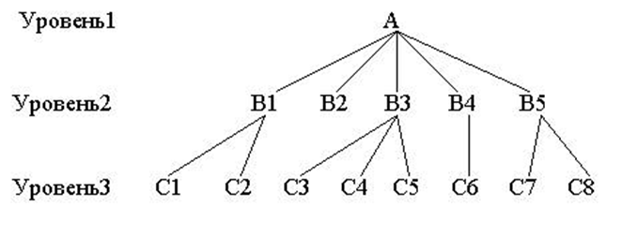
Классификация БД и СУБД. Ранние модели
IMS, DISOD
IDS, OKA

Slide 5
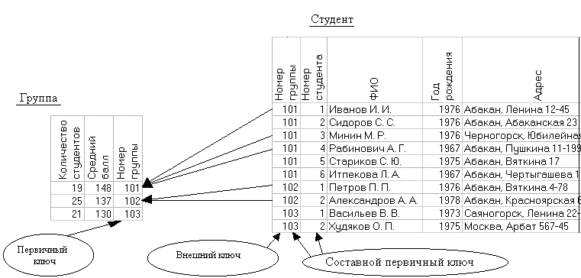
Классификация БД и СУБД. Реляционная модель
Схема отношения - это именованное множество пар; имя атрибута, имя домена.
Схема базы данных - это набор именованных схем отношений.
Кортеж, соответствующий данной схеме отношения, - это множество пар {имя атрибута, значение}, которое содержит одно вхождение каждого имени атрибута, принадлежащего схеме отношения.
Атрибут, значения которого однозначно идентифицируют кортежи отношения, называется первичным ключом отношения.
Отношение - это множество кортежей соответствующих одной схеме отношения.
Реляционная база данных - это набор отношений имена которых совпадают с именами схем отношений в схеме БД.
MS ACCESS, VISUAL FOXPRO
Informix, Ingres, Sybase, Oracle, MS SQL Server.

Slide 6
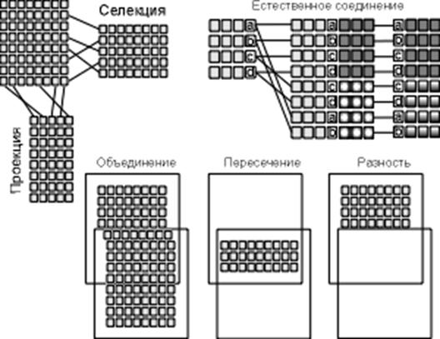
Классификация БД и СУБД. Реляционная модель. Реляционная алгебра

Slide 7
Пример 1
1) Выполните операцию взятия проекции отношения R на атрибуты Код сотрудника, ФИО. Выполните операцию удаления дублирующих кортежей, если таковые образуются.
Код сотрудника | Номер паспорта | ФИО | Должность
1 | 6901 777111 | Иванов И.И. | Директор
2 | 5521 891234 | Петров П.П. | Зам. директора
3 | 2134 998712 | Сидоров С.С. | Бухгалтер
4 | 6901 777111 | Иванов И.И. | Менеджер
5 | 5521 891234 | Петров П.П. | Консультант
2) Выполните операцию взятия прямого декартова произведения представленных ниже отношений R1, R2, предварительно обеспечив совместимость отношений по взятию произведения.
R1 R2
Факультет | Команда | Капитан |  | Факультет | Команда | Капитан
ФВС | МС | Иванков |  | ФЭТ | Инко | Сидоренко
ФСУ | АСУ | Смирнов |  | ФПМК | КБ | Игумнов
РТФ | Радио | Комов |  | МФУ | Управленец | Ткаченко

Slide 8
Классификация БД и СУБД. Постреляционные модели
Постреляционная модель
Отношения, содержащие в качестве значений атрибутов многозначные (не атомарные) значения, находятся в непервой нормальной форме (NF2).
В основе реляционно-объектной модели лежит реляционная модель, расширенная возможностями объектной технологии. Концепции объектного класса в объектной модели соответствует домен в объектно-реляционной модели.
Объект и идентификатор объекта (индивидуальность объекта);
Атрибуты и методы;
Классы;
Иерархия и наследование классов.
Пример: GemStone, ONTOS
Реляционно-объектная (гибридная)
Объектно-ориентированные базы данных

Slide 9
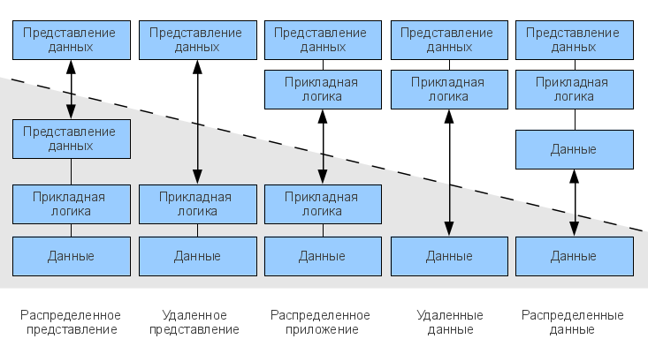
Классификация баз данных по технологии обработки
Централизованная база данных хранится в памяти одной вычислительной системы. Если эта вычислительная система является компонентом сети ЭВМ, возможен распределенный доступ к такой базе. Такой способ использования баз данных часто применяют в локальных сетях ПК.
Распределенная база данных состоит из нескольких, возможно пересекающихся или даже дублирующих друг друга частей, хранимых в различных ЭВМ вычислительной сети.

Slide 10
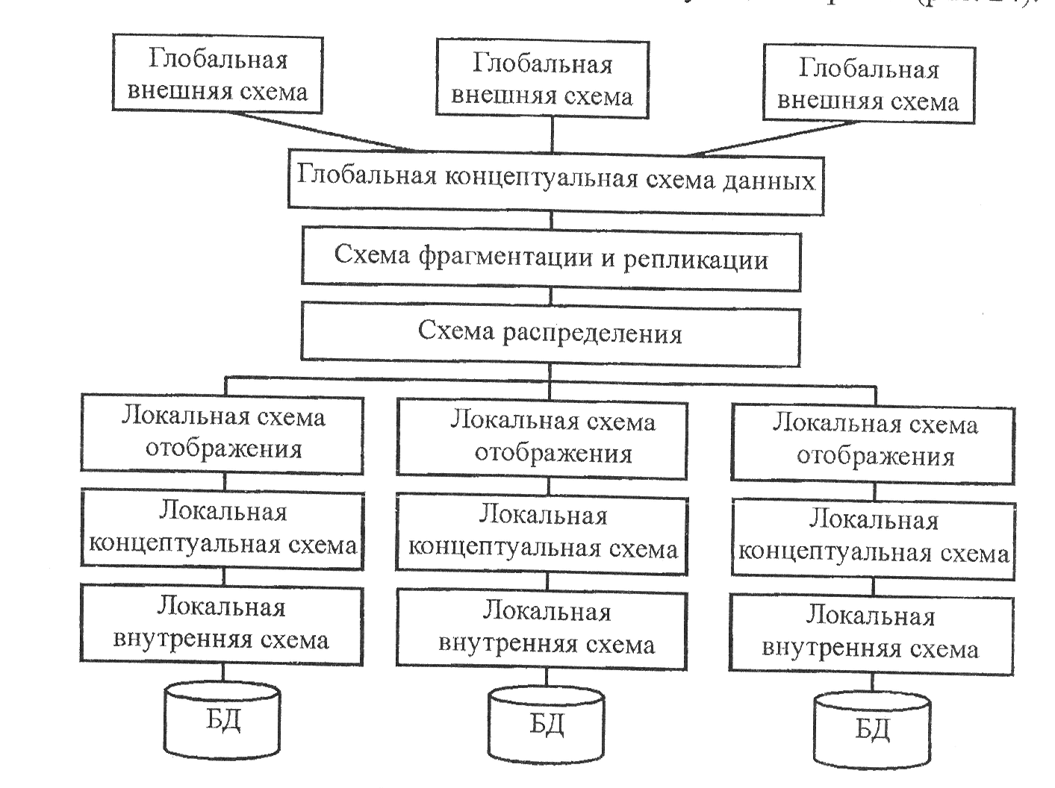

Slide 11
Архитектура информационных систем
Локальная архитектура
Архитектура «файл-сервер»
Архитектура «клиент-сервер»

Slide 12
Трёхуровневая архитектура «клиент-сервер»

Slide 13
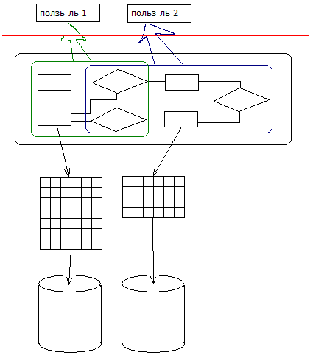
Уровни представления данных
Внешний
Концептуальный
Физический

Slide 14
Нормализация
Пусть R - отношение, а X и Y - произвольные подмножества множества атрибутов отношения R. Тогда Y функционально зависит от X тогда и только тогда, когда для любого допустимого значения отношения R каждое значение множества X отношения R связано в точности с одним значением множества Y отношения R. Подмножество X называется детерминантом, а подмножество Y — зависимой частью.

Slide 15
Условия 1НФ
Условия 1-ой нормальной формы: Таблица не должна иметь повторяющихся записей. Таблица не должна иметь повторяющихся групп полей.
Ид. номер | ФИО | Дата рождения | Домашний адрес | Номер группа
005-234 | Иванов Иван Иванович | 01.01.67 | Абакан, Пушкина 12 | 1123456

Slide 16
Пример 2
Найдите первичный ключ для отношения ФАКУЛЬТЕТ.
Укажите примеры данных в отношении ФАКУЛЬТЕТ, являющиеся как дублированными, так и избыточными.
Указать примеры данных в отношении ФАКУЛЬТЕТ, являющиеся дублированными, но неизбыточными.
Сном | Сфам | Кном | Тном | Курс | Семестр | Оценка
3297 | Иванов | 120 | 136 | МТА | О97 | 4
3297 | Иванов | 120 | 136 | ИНФ | О97 | 5
3297 | Иванов | 120 | 136 | ФИЗ | З98 | 2
3297 | Иванов | 120 | 136 | МТА | З98 | 4
3496 | Петров | 238 | 344 | МТА | О96 | 3
3496 | Петров | 238 | 344 | МТА | З97 | 4
3496 | Петров | 238 | 344 | ПСИ | З98 | 5
3596 | Сидоров | 120 | 136 | АЛГ | З97 | 2
3596 | Сидоров | 120 | 136 | ГЕО | О97 | 4
3596 | Сидоров | 120 | 136 | ФИЗ | О97 | 3
4798 | Николаев | 345 | 321 | ПЕД | З99 | 4

Slide 17
Пример 3
Приведите отношения к первой нормальной форме
Сотрудники
Студенты
1 | Личный номер работника
2 | Ф.И.О.
3 | День рождения
4 | Месяц рождения
5 | Год рождения
6 | Полное название последнего оконченного учебного заведения
7 | ФИО ректора
8 | Год окончания учебного заведения
9 | Полученная специальность
№ группы | Информация о студентах
 | № зачетной книжки | ФИО | Место рождения | Дата рождения
Успеваемость
Код студента | № семестра | Средний балл
Кураторы
№ группы | ФИО Куратора

Slide 18
Условия 2НФ
Условия 2-ой нормальной формы: Таблица удовлетворяет условиям 1-ой НФ. Любое неключевое поле функционально зависит от полного набора ключевых полей.
Номер студента | ФИО | Дата начисления | Сумма
005-234 | Иванов | 01.01.01 | 3500

Slide 19
Пример 4
Укажите атрибуты, обуславливающие нарушение второй нормальной формы (атрибут Место рождения считать простым). Ответ обоснуйте.
1 | Личный номер работника
2 | Фамилия
3 | День рождения
4 | Место рождения
5 | Полное название последнего оконченного учебного заведения
6 | ФИО ректора
7 | Год окончания учебного заведения
8 | Полученная специальность

Slide 20
Условия 3НФ
Условия 3-ей нормальной формы: Таблица удовлетворяет условиям второй НФ. Ни одно из неключевых полей не зависит функционально от другого неключевого поля.
Номер студента | ФИО | ФИО Старосты | Адрес студента | Номер группы
005-234 | Иванов Иван Иванович | Петров Петр Петрович | Абакан, Ленина 83 | 22-22-22
Нормальная форма Бойса-Кодда (НФБК) - отношение, детерминанты всех функциональных зависимостей которого являются потенциальными ключами. Если отношение находится в НФБК, оно автоматически находится в ЗНФ.

Slide 21
Пример 5
Укажите атрибуты, обуславливающие нарушение третьей нормальной формы (атрибут Место рождения считать простым). Ответ обоснуйте.
1 | Личный номер работника
2 | Фамилия
3 | День рождения
4 | Месяц рождения
5 | Год рождения
6 | Место рождения
7 | Полное название последнего оконченного учебного заведения
8 | ФИО ректора
9 | Год окончания учебного заведения
10 | Полученная специальность

Slide 22
Проектирование базы данных
Проектирование объектов базы данных.
Создать обобщенное неформальное описание создаваемой базы данных (ИЛМ).
Представить каждый отдельный объект инфологической модели в виде двумерной таблицы и определить ключевые поля.
Произвести процедуру нормализации.
Установить связи между таблицами
Перенести инфологическую модель на язык конкретной СУБД.
Проектирование интерфейса взаимодействия с базой данных.
Проектирование баз данных под конкретную вычислительную среду или информационную технологию.
Проектирование баз данных под назначение системы.

Slide 23
Пример 6
Заполните значения атрибутов отношения R, выявите первичный ключ и все возможные зависимости, нормализуйте отношение по 3НФ (атрибуты ФИО заведующего филиалом, ФИО управляющего головным отделением и Адрес филиала считать составными атрибутами).
R (Код филиала банка, Наименование филиала, Адрес филиала, ФИО заведующего филиалом, Наименование головного отделения банка, ФИО управляющего головным отделением).

Slide 24
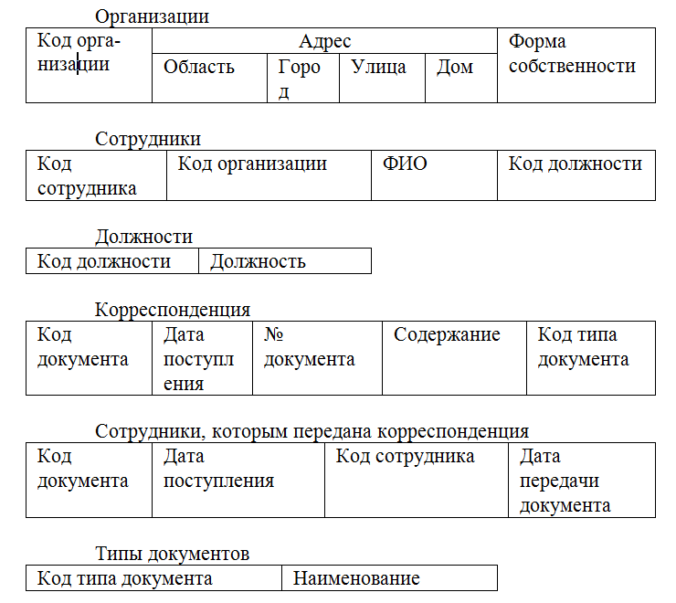
Пример 7
Нормализуйте (если необходимо) отношения и постройте концептуальную модель на заданном множестве отношений (определить ключи и связи между отношениями)

Slide 25
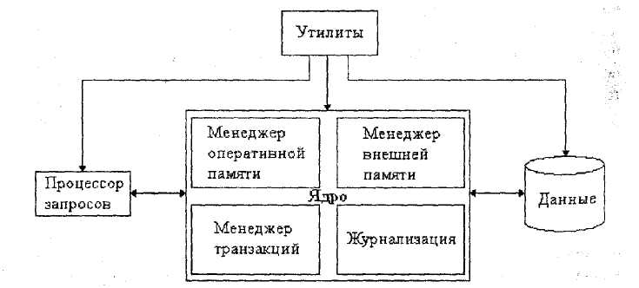
Архитектура СУБД

Slide 26
Язык SQL
Основные операторы определения данных:
определение таблицы (CREATE TABLE);
определение ограничений целостности (PRIMARY KEY, FOREIGN KEY, CHECK);
определения представлений (CREATE VIEW);
определение привилегий (GRANT).
CREATE TABLE PERSONS (NAME CHARACTER (20), AGE INTEGER)

Slide 27
Операторы манипулирования данными:
выборка, проекция и соединение (SELECT);
вставка (INSERT);
изменение (UPDATE);
удаление (DELETE).
DELETE FROM PERSONS

Slide 28
SELECT * FROM PERSONS WHERE AGE > 20
SELECT Клиенты.Фирма
FROM Клиенты, [Потенциальные покупатели]
WHERE Клиенты.Фирма = [Потенциальные покупатели].Фирма
SELECT SUM ([Потенциальные покупатели].Сумма)
FROM [Потенциальные покупатели]
GROUP BY Фирма
HAVING Фирма Like “*LTD;”

Slide 29
Задание для практической работы
Задание 1. Первичные ключи и избыточность
Задание 2. Модели данных
Задание 3. Нормализация отношений
Задание 4. Проектирование

